Slide 1
THỂ DỤC LỚP 2
BÀI: QUAY PHẢI , QUAY TRÁI
VÀ TRÒ CHƠI “ NHANH LÊN BẠN ƠI”

Slide 2
. Mục tiêu:
1. Kiến thức: - Yêu cầu học sinh nắm được 1 số kỹ năng ĐHĐN đã học.
- Yêu cầu học sinh nắm được kĩ thuật quay trái, phải.
2. Kĩ năng: - Yêu cầu học sinh thực hiện động tác tương đối chính xác, nhận biết được đúng phương hướng v à giữ được thăng bằng.
- Yêu cầu HS tham gia trò chơi đúng luật
3. Thái độ: - HS yêu thích môn học và nghiêm túc thực hiện nội dung bài.

Slide 3
. Phần mở đầu:
- GV nhận lớp, phổ biến nội dung, yêu cầu giờ học.
- Ôn báo cáo, nhận lớp.
- HS khởi động xoay các khớp: cổ, cổ tay, cổ chân, hông, vai, gối

Slide 5
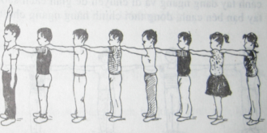
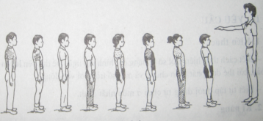
Tập hợp hàng dọc, dóng hàng, điểm số từ 1 đến hết. *. Học quay phải, quay trái

Slide 6
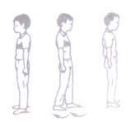
*. Học quay phải, quay trái

Slide 7
GV HƯỚNG DẪN
Gv làm mẫu và giải thích động tác, sau đó cho Hs tập 1 – 2 lần tập chậm. Gv nhận xét chỉ dẫn động tác sai và cách sửa.Cán sự lớp đk lớp tập, Gv qs, ss
*. Lần cuối cho Hs thi giữa các tổ xem tổ nào thực hiện động tác đúng, đều và đẹp. Sau đó nhận xét giữa các tổ.
*. Các tổ tự làm, Gv quan sát, sửa sai nhắc nhở các em.

Slide 8
Trò chơi: “Nhanh lên bạn ơi !”
+ Lần 1 : chơi thử để Hs nhớ lại cách chơi và tạo khí thế.
+ Lần 2 : chơi chính thức, có phân thắng thua, thưởng phạt.
Giúp học sinh phát triển kĩ năng nhận biết , nhanh nhẹn

Slide 9
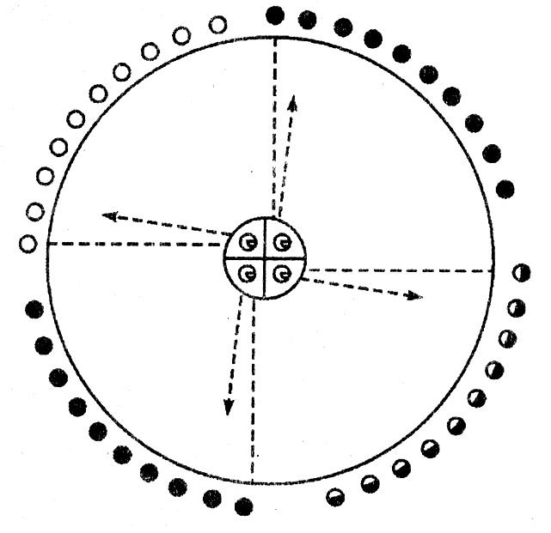
ĐỘI HÌNH TRÒ CHƠI

Slide 10
Phần kết thúc:
- GV hướng dẫn HS thả lỏng và chơi trò chơi hồi tĩnh.
- GV cùng HS hệ thống bài
- GV nhận xét, đánh giá kết quả giờ học.

Slide 11
XIN CHÂN THÀNH CẢM ƠN!

